Slide 1
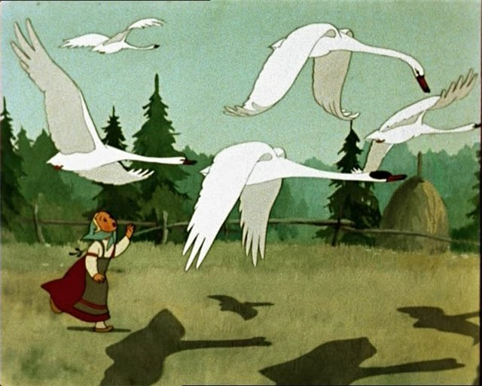
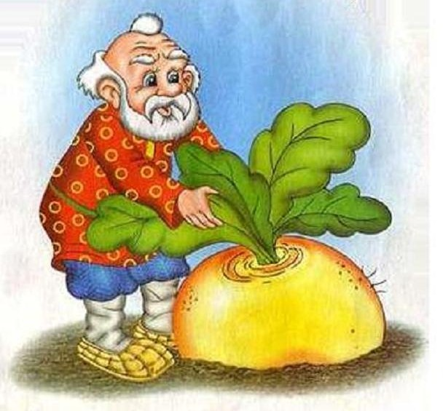
Назови сказку
Презентацию подготовила
Смирнова Н.Н.
ГБОУ Школа № 1420
г. Москва, ЮВОУО.
Воспитатель
высшей квалификационной категории

Slide 11
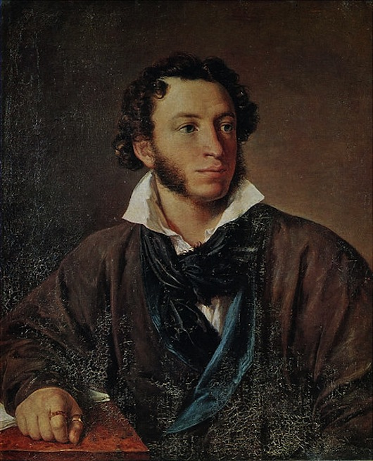
Что за прелесть эти сказки!
Каждая есть поэма!
А. С. Пушкин

